Slide 1

스마트 피트니스 보조 시스템
(Smart Fitness Assistance System)
팀 명 : 2Years
2010154012 김익현 (이보경 교수님)
2012154023 박재환 (정의훈 교수님)
2014154024 안세영 (정의훈 교수님)
종합설계 설계서
KIM IK HYEON. PARK JAE HWAN. AHN SAE YOUNG

Slide 2
I N D E X
01. 종합설계 개요
02. 관련 연구 및 사례
03. 시스템 구성
04. 시스템 수행 시나리오
05. 시스템 모듈 상세 설계
06. 개발 환경 및 개발 방법
07. 데모 환경 설계
08. 업무 분담
09. 종합설계 수행일정
10. 필요기술 및 참고 문헌

Slide 3



01.종합설계 개요
지적 사항
지난 발표에서의 지적 사항
1. 아두이노 밴드로 자세교정이 가능할까? / 다른 정보 제공으로 검토 요망
2. 시나리오 보완할 것 (운동 자세는 구현 어려움)
지적 사항에 대한 답변
운동 자세 교정이 아두이노 밴드만으로는 구현하기 힘듦. 따라서, 아두이노 밴드로는
심박/체온측정을 하는데 사용하며 운동자세 교정은 키넥트(Kinect)를 이용함
2. 키넥트(Kinect)를 이용해 자세를 측정하는 시나리오를 추가함

Slide 4
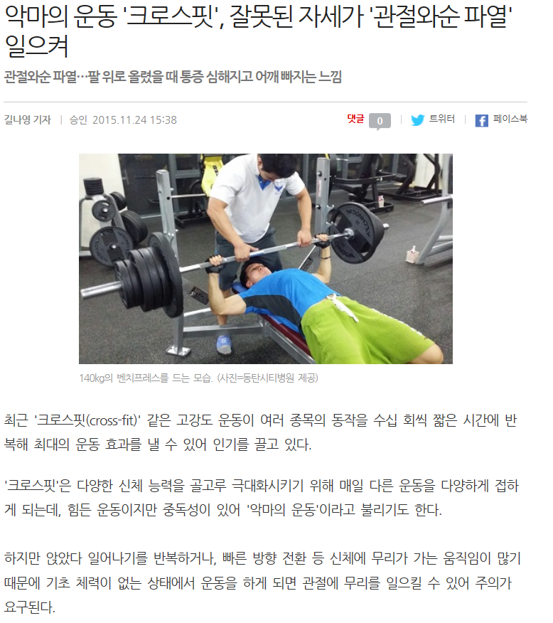
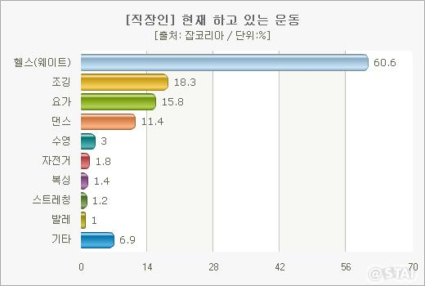
01.종합설계 개요
연구 개발 배경
운동에 대한 관심이 증가함에 따라 개인 운동인구 증가
운동 초보자들이 바른 자세로 운동을 하기 힘듦
자세 인식을 통한 바른 운동 자세 교정의 필요성

Slide 5
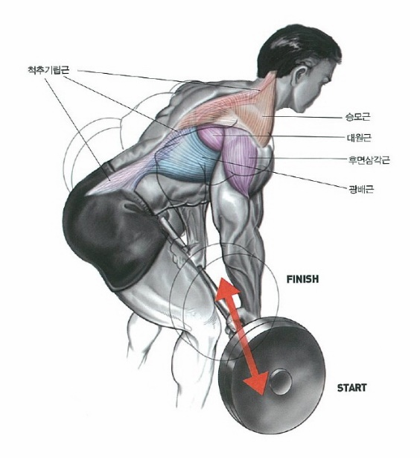
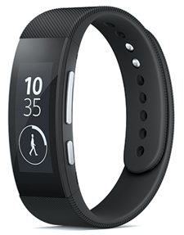
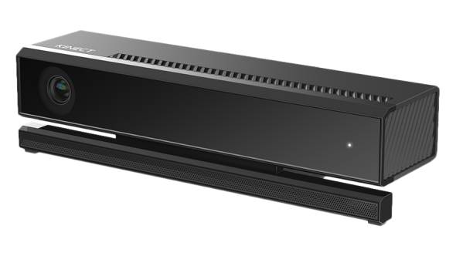
01.종합설계 개요
연구 개발 목표
아두이노를 결합해 스마트밴드 형태의 H/W제작
MS사의 키넥트를 사용해 사용자의 모션측정
잘못된 자세로 운동시 화면 경고로 바른 운동자세 유도
벤치프레스, 스쿼트 등 덤벨 및 바 운동 지원
심장박동 센서를 이용해 운동 강도와 체력측정
운동량과 운동자세 통계를 제공하여 스스로 운동량을 파악하고 바른 운동자세 유도

Slide 6
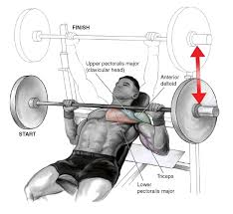
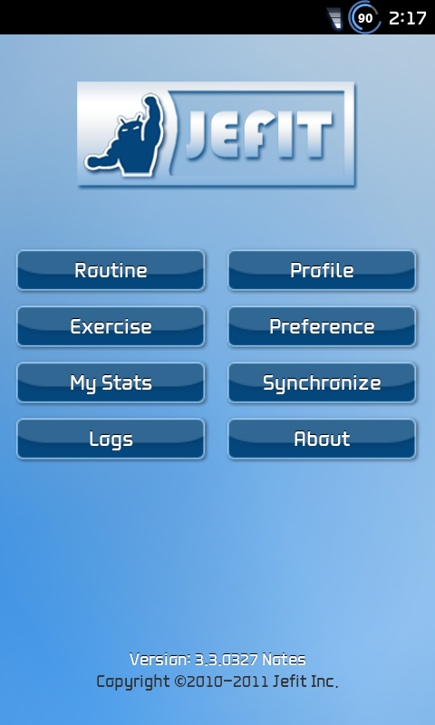
01.종합설계 개요
연구 개발 효과
운동의 효율성 증가
운동자세 교정
안드로이드 어플리케이션과 연동하여 편의 증대

Slide 7
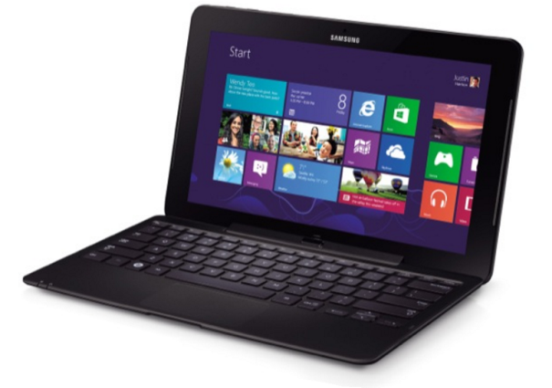

02.관련 연구 및 사례
키넥트를 이용한 ‘운동자세 교정’
Windows용 키넥트를 이용하여 모션인식 후 자세 교정

Slide 8
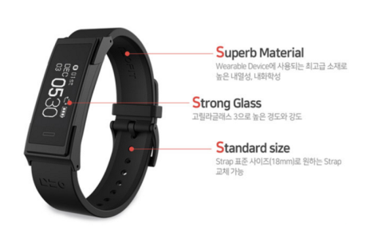


02.관련 연구 및 사례
메신저 이름
내 용
- 내장 센서로 모션을 인식해 운동자세를 교정
- 100여가지 동작 자동인식/저장
- 데일리 칼로리 소모량 자동 측정
네오핏
나이키+ 키넥트 트레이닝
- Xbox 360 플랫폼
- 키넥트를 사용하여 모션 캡쳐
- 홈 피트니스 시스템
- 개인이 자세체크
본 시스템은 키넥트를 이용 신체 모션을 정확하게 스캔하고 그 값을 바탕으로 자세교정을 시행하여 다른 제품들보다 자세교정 효과가 더 우수함
- 자세교정 웨어러블 디바이스
- 자세교정 스마트기기다.
- 운동량 측정 x
알렉스

Slide 9
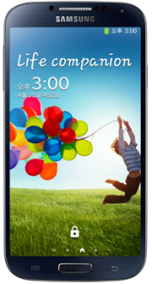
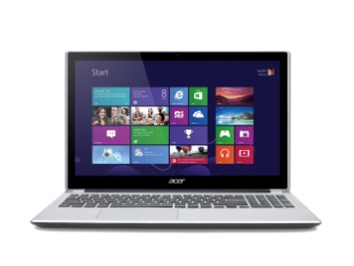

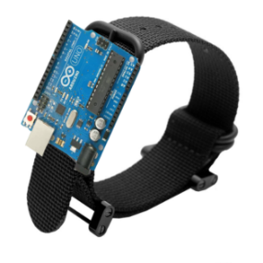
03.시스템 구성
시스템 구성
사용자가 한 운동 정보
전달
사용자가 한 운동 정보와 아두이노에서 받은 정보 전달
사용자 신체 상태 전달
저장되어 있는
정보를 전송
사용자의 운동상태를 화면에 띄움
밴드로부터 정보를 받고, 그 정보를 나타냄
서버로부터 받은 정보를 표현
핸드폰으로부터 받은 정보를 저장함

Slide 10
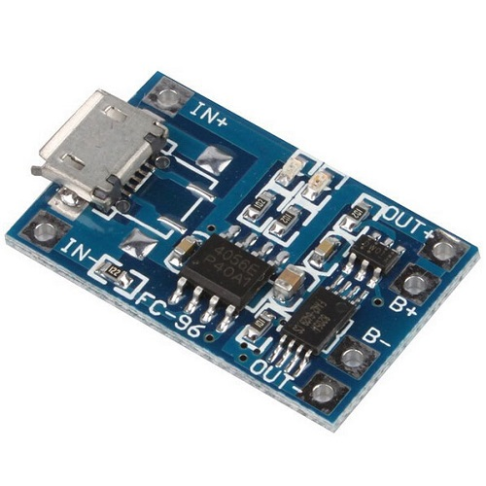
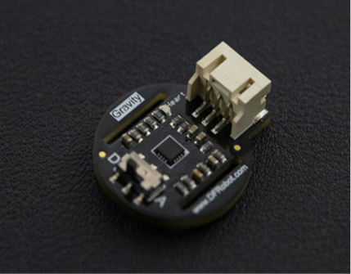
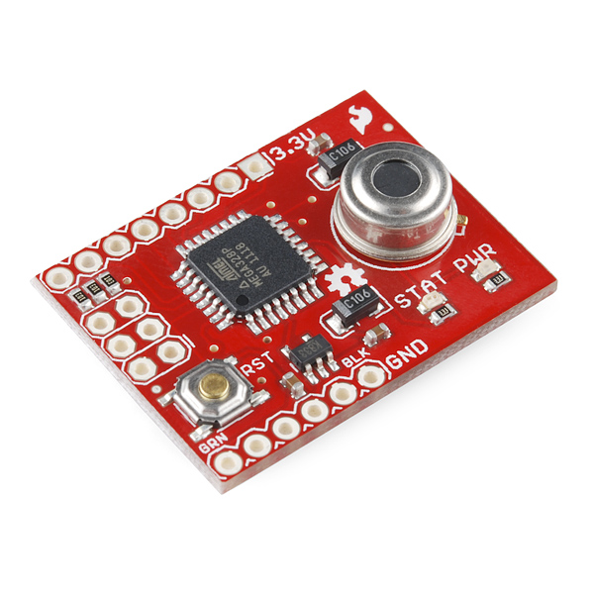
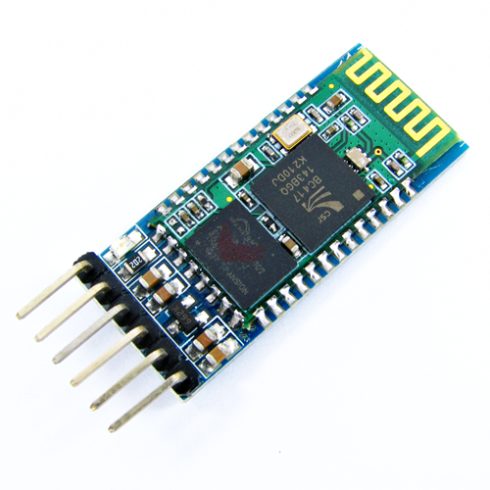
03.시스템 구성
아두이노 센서
배터리 충전 모듈 (TP4056) | 블루투스 모듈 (HC-06) | 온도 센서 (MLX90614) | 심박 모니터링 센서 (Heart Rate Monitor Sensor)
아두이노와 핸드폰을 연결하기 위해서 블루투스 모듈을 사용했고 충전을 하기 위해 배터리 모듈을 사용 |  | 사용자의 체온을 측정 | 사용자의 심박수의 측정하여 사용자의 운동하는 동안 신체 상태를 체크

Slide 11
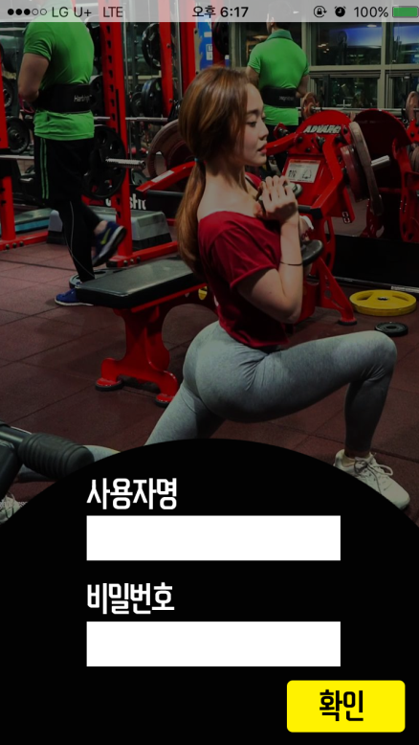
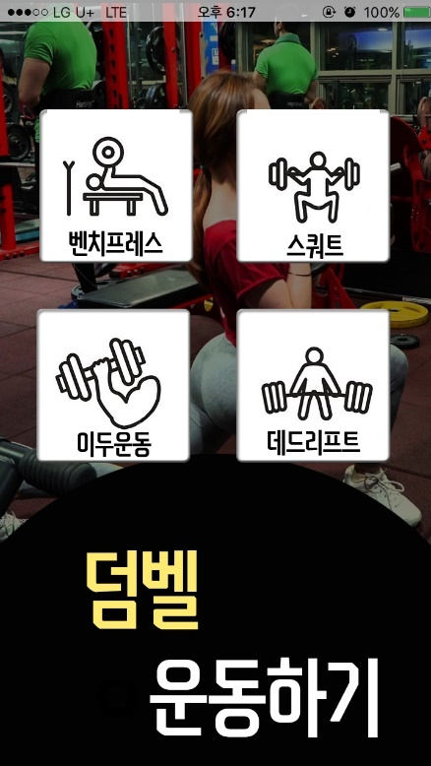

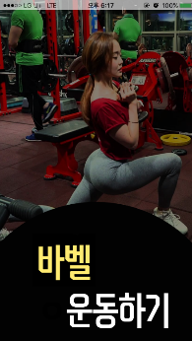
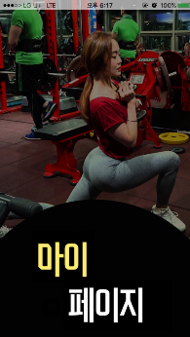
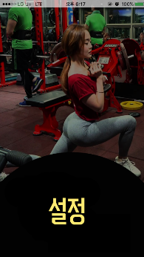

03.시스템 구성
어플 UI
< 로그인 >
< 메인화면 >
< 운동선택 >

Slide 12
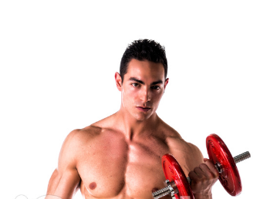
04.수행 시나리오
수행 시나리오
운동자세 교정
바른 운동자세로 운동
운동 자세 정보 전달
자세 측정
잘못된 자세
키넥트 모션 감지 후 전달
화면 경고로 사용자에게 알림 전달

Slide 13


04.수행 시나리오
수행 시나리오
운동정보 통계
운동 실시
운동 정보 측정 후 전달
운동 정보 전달
운동 통계치 확인

Slide 14

04.수행 시나리오
수행 시나리오
신체 상태 측정
운동 실시
신체 상태 측정 후 전달
신체 상태 전달
신체 상태 알림

Slide 15

05.시스템 모듈 상세 설계
모듈 별 기능
모듈 별 기능
키넥트
아두이노
사용자 모션인식
화면에 알림 발생
아두이노 센서값 수신
심장박동 측정
체온 측정
블루투스 통신

Slide 16

05.시스템 모듈 상세 설계
시스템 모듈 상세 설계
서버 – MySQL DB
아두이노에게 받은 정보와 키넥트에서 측정한 정보를 서버로 전달
아두이노의 정보를 키넥트로 전달
아두이노 정보와 키넥트에서 측정한 정보를 어플로 전달

Slide 17
05.시스템 모듈 상세 설계
아두이노(Arduino) – 온도 센서
setup()
형식 : void setup()
설명 : 16진수 코드 모듈 설정 모듈에 모듈 명령 전송
예시 : void setup()
loop()
형식 : void loop()
설명 : 온도 센서(객체 온도)의 프로그램 루프 계산
예시 : void loop()
serialEvent()
형식 : void serialEvent()
설명 : 시리얼을 읽어 이벤트 발생
예시 : void serialEvent()

Slide 18
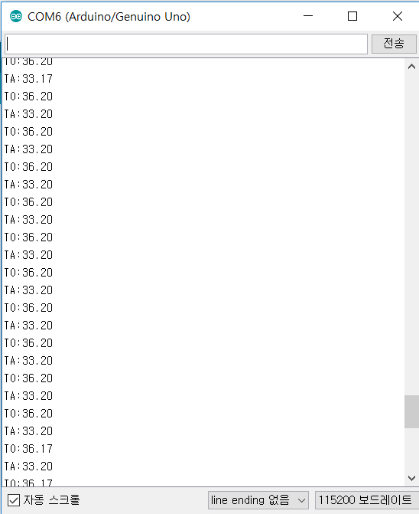
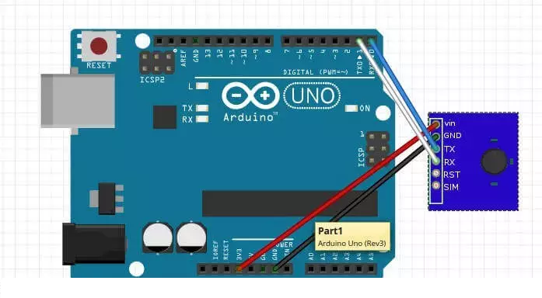
05.시스템 모듈 상세 설계
아두이노(Arduino) – 온도 센서
측정값

Slide 19
05.시스템 모듈 상세 설계
아두이노(Arduino) – 심박 센서
setup()
형식 : void setup()
설명 : 시리얼 보드레이트 설정
예시 : void setup()
loop()
형식 : void loop()
설명 : 심장박동 값 가져와서 전송하고 출력
예시 : void loop()

Slide 20
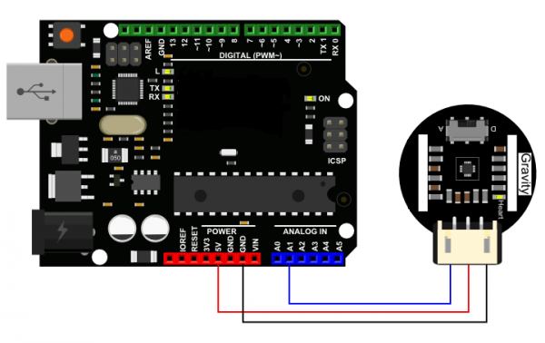
05.시스템 모듈 상세 설계
아두이노(Arduino) – 심박 센서
Heartrate.h
Heartrate.cpp

Slide 21
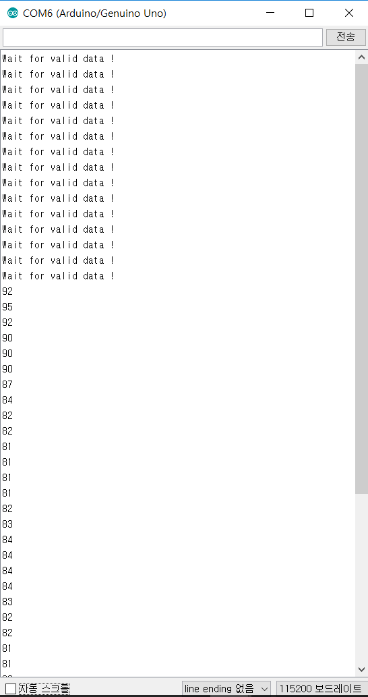
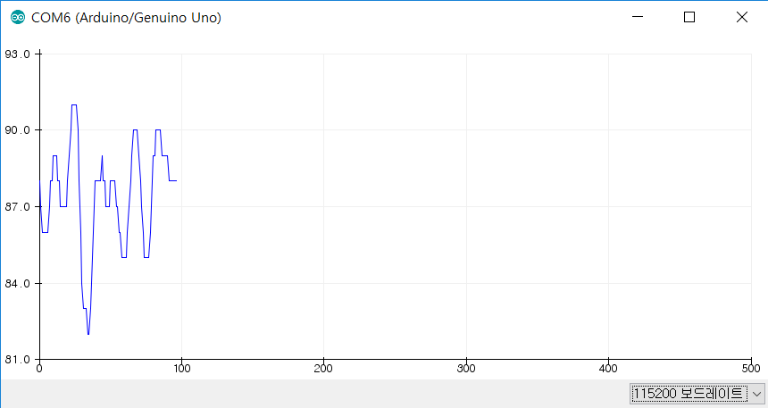
05.시스템 모듈 상세 설계
아두이노(Arduino) – 심박 센서
측정값

Slide 22
05.시스템 모듈 상세 설계
키넥트(Kinect)
ScaleTo()
형식 : public static Joint ScaleTo(this Joint, double , double , float, float)
리턴값 : Joint 값을 리턴
설명 : 사람의 신체 각각의 좌표를 받음 그리고 덤벨이나 스쿼트 등 운동 자세에 해당되는 부분의 좌표를 받을 경우에는 해당좌표를 다른 변수에다 따로 저장해 준다.
예시 : public static Joint ScaleTo(this Joint joint, double width, double height, float skeletonMaxX, float skeletonMaxY)

Slide 23
05.시스템 모듈 상세 설계
키넥트(Kinect)
Scale()
형식 : private static float Scale(double, double, float)
리턴값 : 정확한 위치인 value값을 리턴
설명 : X,Y,Z 의 좌표값들을 받아옴
예시 : private static float Scale(double maxPixel, double maxSkeleton, float position)
DrawSkeleton()
형식 : public static void DrawSkeleton(this Canvus,Body)
설명 : 자세에 어긋날 경우에는 각 조건에 맞게 뼈대를 그려준다. 조건은 덤벨 같은 경우에는 팔꿈치와 어깨의 기울기를 가지고 조건을 주었고 스쿼트는 z좌표의 값을 이용해 조건을 주었다. 자세가 맞을 경우에는 화면에 아무것도 띄우지 않는다.
예시: public static void DrawSkeleton(this Canvas canvas, Body body)

Slide 24
05.시스템 모듈 상세 설계
키넥트(Kinect)
DrawPoint()
형식 : public static void DrawPoint(this Canvus, Joint)
설명 : 각 신체부위에 점을 찍어준다.
예시 : public static void DrawPoint(this Canvas canvas, Joint joint)
DrawLine()
형식 : public static void DrawLine(this Canvus,Joint,Joint)
설명 : 점과 점을 연결해주는 선을 그리는 함순데 drawskeleton함수에서 조건에 충족되는 경우에 해당되는 2개의 점사이를 연결해주는 선을 그린다
예시 : public static void DrawLine(this Canvas canvas, Joint first, Joint second)

Slide 25
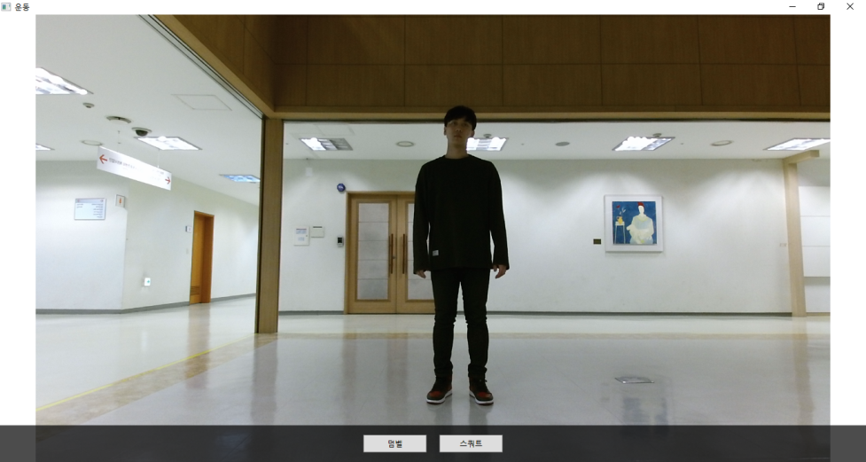
05.시스템 모듈 상세 설계
키넥트(Kinect)
ToBitmap()
형식 : public static ImageSource ToBitmap(this ColorFrame)
리턴값 : 새로 만든 픽셀의 배열을 리턴
설명 : color 화면을 보여줌
예시 : public static ImageSource ToBitmap(this ColorFrame frame)

Slide 26
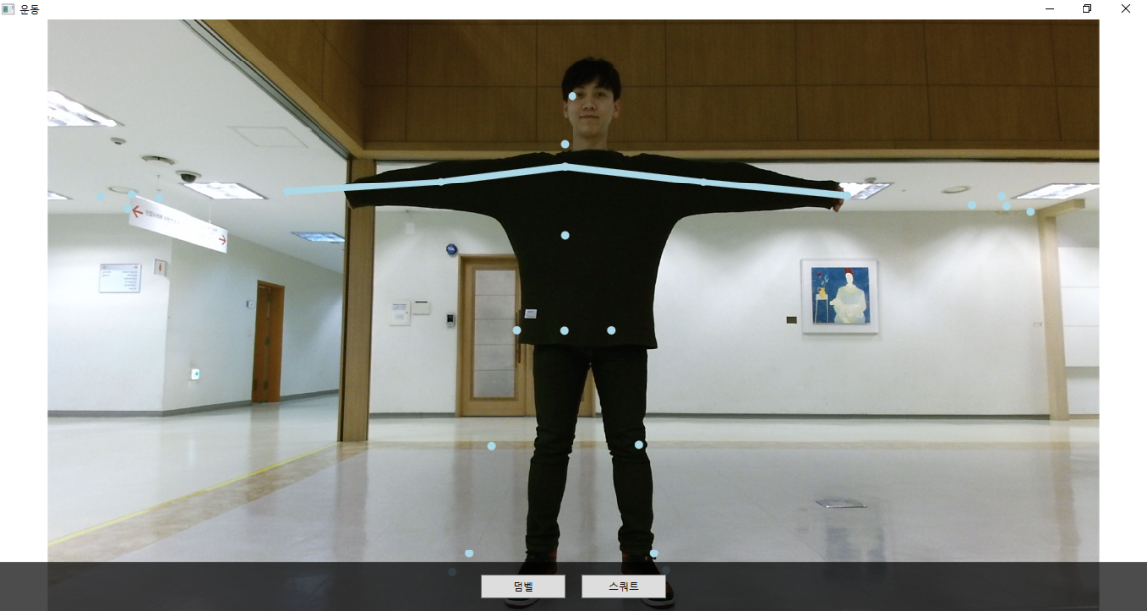
05.시스템 모듈 상세 설계
키넥트(Kinect)
덤벨 운동
어깨와 팔꿈치 좌표의 기울기 값으로 자세를 측정
잘못된 자세 시 해당 부위 좌표를 선으로 이어 사용자 눈에 쉽게 띄도록 함

Slide 27
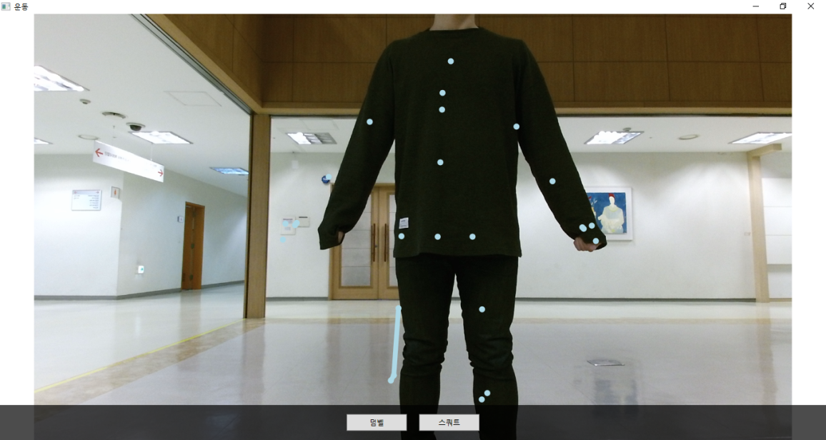
05.시스템 모듈 상세 설계
키넥트(Kinect)
스쿼트
무릎, 발목의 z좌표값의 비교로 자세 판정.
잘못된 자세 시 해당 부위 좌표를 선으로 이어 사용자 눈에 쉽게 띄도록 함

Slide 28


06.개발 환경 및 개발 방법
개발 환경
C#
아두이노 (아두이노 프로 미니 사용)
php 서버 (서버)
Kinect for Windows SDK 2.0
시스템
OS-윈도우10 64Bit
CPU-intel Core i5-6300HQ 2.3GHz
RAM-8.00GB
HDD-SSD250GB
Graphic-Geforce-940m

Slide 29

06.개발 환경 및 개발 방법
개발 도구
아두이노 키트
키넥트
아두이노 온도센서
아두이노 심장박동 센서
안드로이드 어플리케이션 (android studio 2.0 사용)
블루투스

Slide 30

06.개발 환경 및 개발 방법
키넥트
모션측정
밴드
밴드와 아두이노를 결합
아두이노에는 각종 센서들을 연결
장착된 센서들은 블루투스를 이용해 핸드폰 어플로 정보를 전달
Application
android studio 2.0 을 사용해 어플을 개발
아두이노와 블루투스로 연결해서 정보를 받음
안드로이드 4.0부터 6.0까지 구현이 가능
httpurlconnection를 사용해 서버로 정보를 전달
Server
php 서버 사용

Slide 31
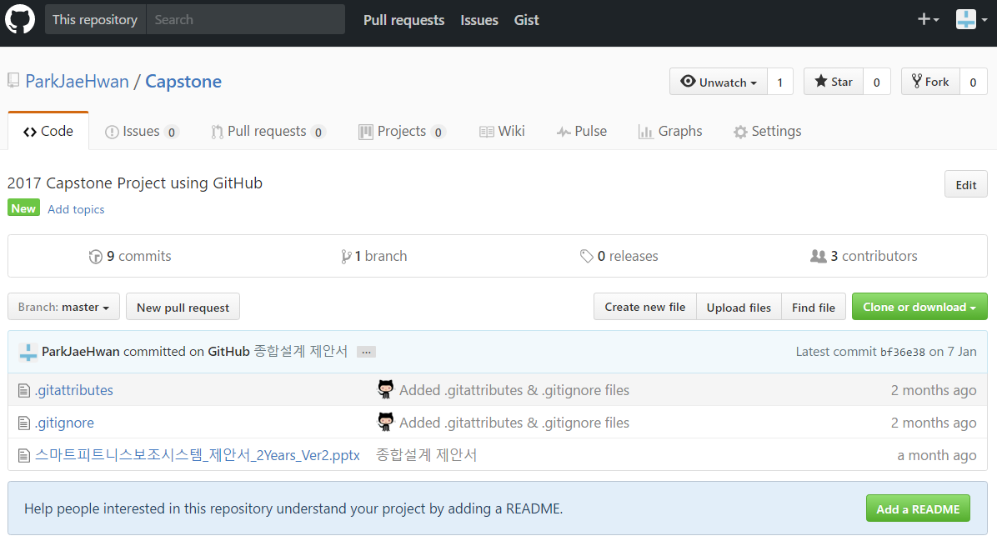
GitHub
졸업작품 GitHub 주소 : https://github.com/ParkJaeHwan/Capstone.git
팀원별 GitHub 아이디
팀장 박재환
ID : ParkJaeHwan
팀원 김익현
ID : IkHyunKim
팀원 안세영
ID : SaeYoungAhn

Slide 32
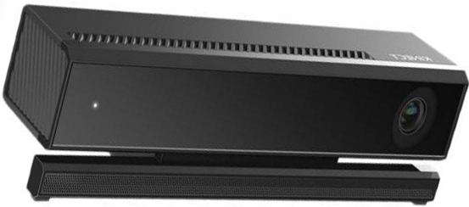
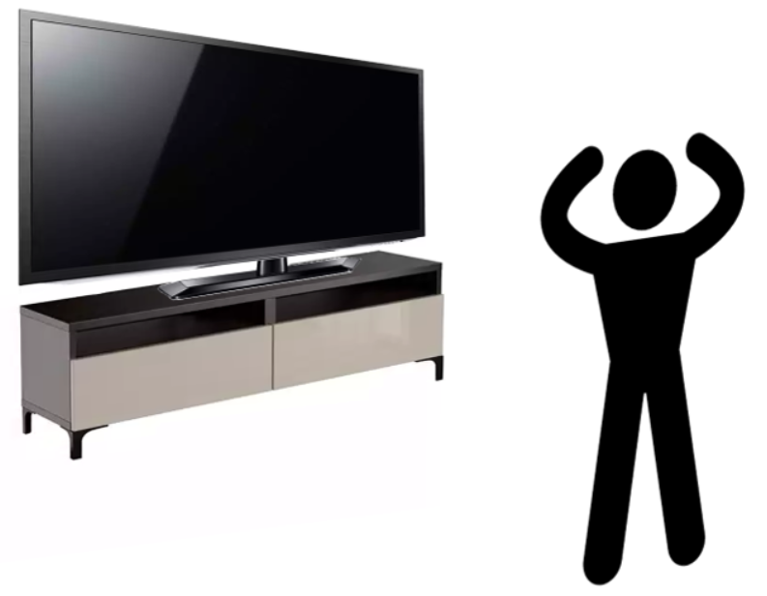
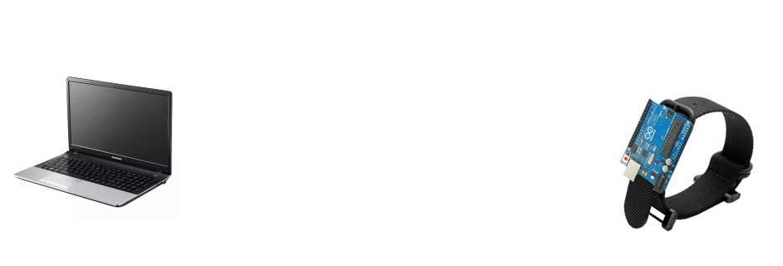
07.데모 환경 설계
최대 10M
1.4m
키넥트
최소 공간 : 6m² (정면 3m, 측면 2m)
키넥트와의 거리 : 1.4m
키넥트와 바닥의 높이 : 0.6m ~ 1.8m
키넥트를 설치할 PC, 출력할 화면 필요
1~2인 사용
아두이노
PC와 최대 10M

Slide 33
08.역할 분담
 | 박재환 | 안세영 | 김익현
자료탐색 | 키넥트, 아두이노 기술, 블루투스 통신, 어플리케이션 아두이노 센서(심장박동 센서, 체온 센서)
설계 | 아두이노, 어플리케이션 | 키넥트 | 서버
구현 | 아두이노 데이터 처리 아두이노 센서와 밴드 통합 어플리케이션 | 키넥트 모션인식 동영상과 그림병합 | php 웹 서버 개발 어플리케이션
테스트 | 아두이노와 센서와 어플리케이션 사이의 데이터 송수신 테스트 키넥트 작동 및 제어 테스트 통합테스트 및 유지보수

Slide 34
09.종합설계 수행일정
추진일정 | 추진사항 | 12월 | 1월 | 2월 | 3월 | 4월 | 5월 | 6월 | 7~9월
 | 주제선정
 | 사전 조사 및 계획서 발표
 | 자료 수집 및 분석
 | 아두이노 & 키넥트 분석/설계
 | C#을 이용한 s/w설계
 | 통합 시스템 구현
 | 테스트 및 유지/보수
 | 최종보고서 작성 및 최적화

Slide 35
10.필요기술 및 참고 문헌
C 아두이노 WIFI실드를 사용하여 WIFI 연결하기 응용
http://kocoafab.cc/tutorial/view/108
그림으로 쉽게 설명하는 안드로이드 프로그래밍
생능출판사, 천인국
핵심예제로 배우는 아두이노 프로그래밍
제이펍, 허경용
키넥트 프로그래밍
비제이퍼블릭, 자렛 웹 / 제임스 애쉴리
키넥트 프로그램 개발 입문서
퍼플, 정영훈 / 최규달

Slide 36
Q&A
TIME
Thank You for your attention

